Slide 1
제 8 강 : 이산형 확률 분포

Slide 2
목차
8.1 확률과 확률 변수
8.2 이산형 확률 분포와 연속형 확률 분포
8.3 이항분포(Binomial Distribution)
8.4 포아송 분포(Poisson Distribution)

Slide 3
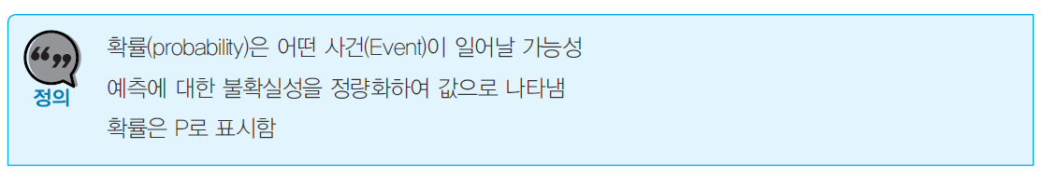
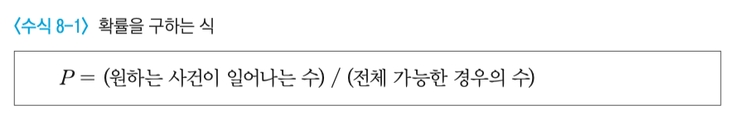
8.1 확률과 확률 변수

Slide 4
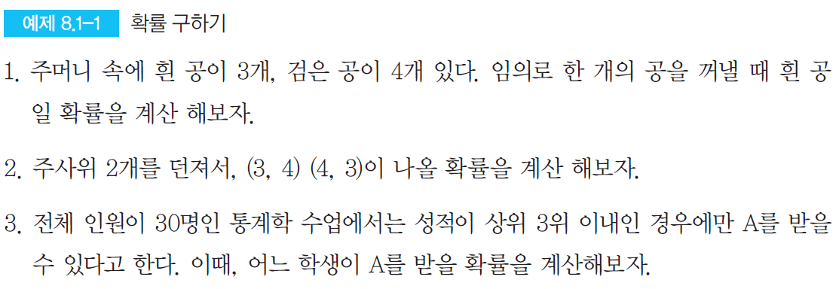
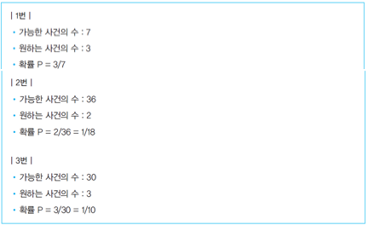

Slide 5

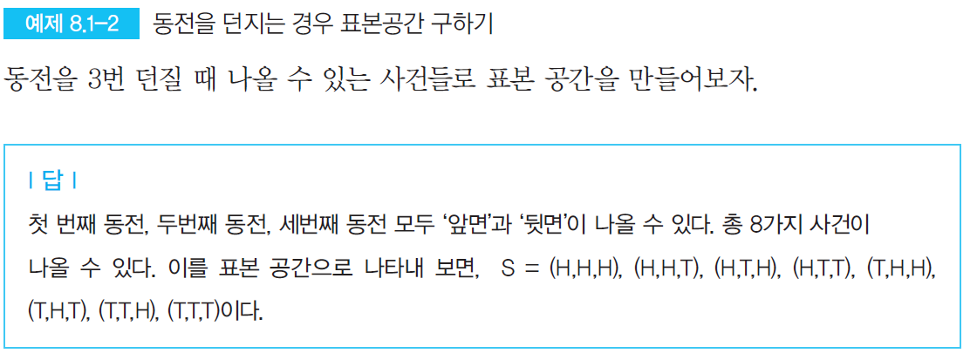

Slide 6
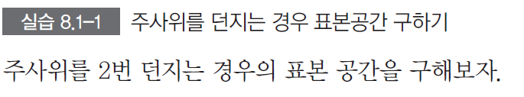

Slide 7
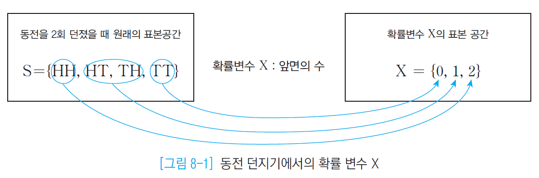
확률 변수
기대하는 사건들에 대해 숫자를 부여하는 변수로, 일반적으로 영어 대문자(예: X)로 표시함
확률 변수가 특정 값을 가질 확률 : P[X=x] 또는 P[x]로 표기

Slide 8
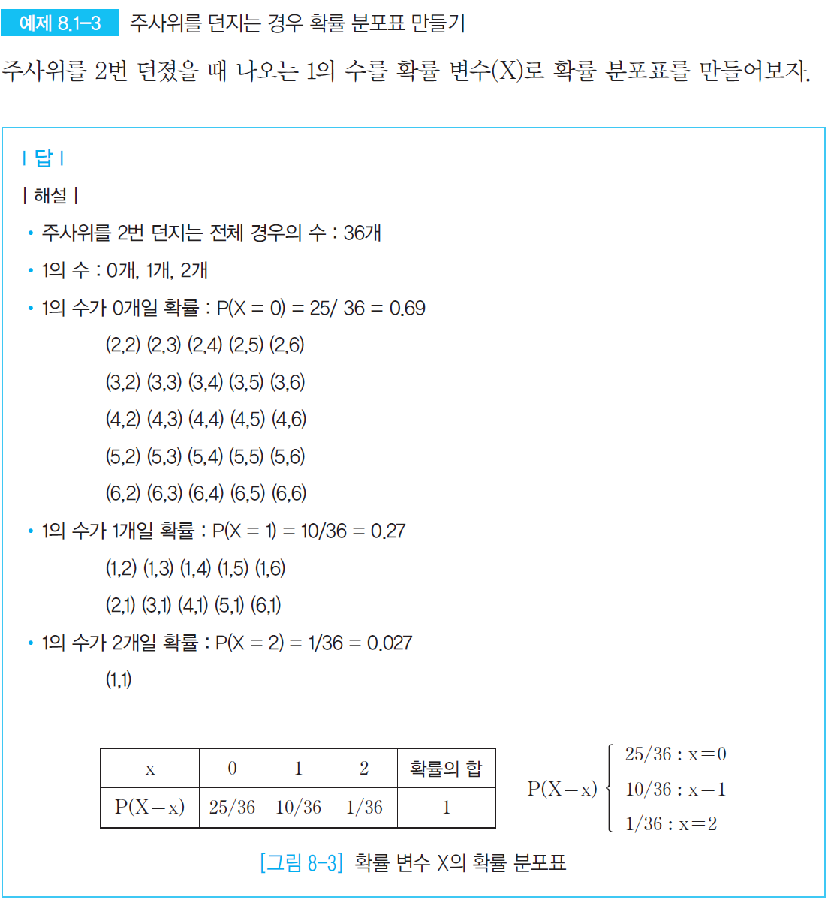

Slide 9
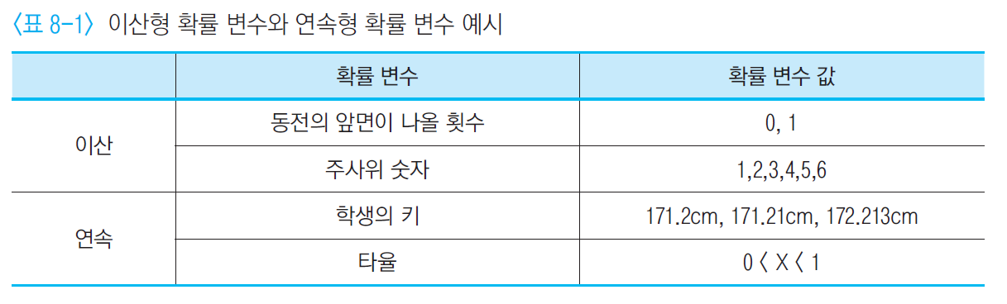
8.2 이산형 확률 분포와 연속형 확률 분포
이산형 확률변수 : 특정 범위에서 변수가 취할 수 있는 값의 개수가 유한한 경우
연속형 확률변수 : 특정 범위에서 변수가 취할 수 있는 값의 개수가 무한한 경우

Slide 10
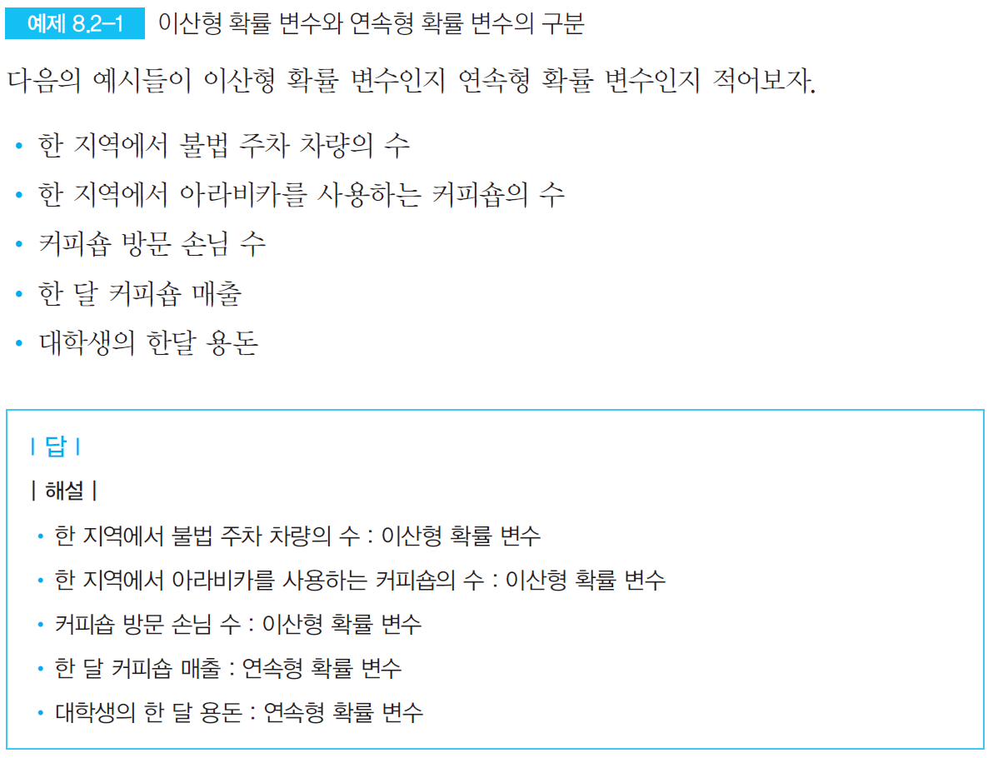

Slide 11
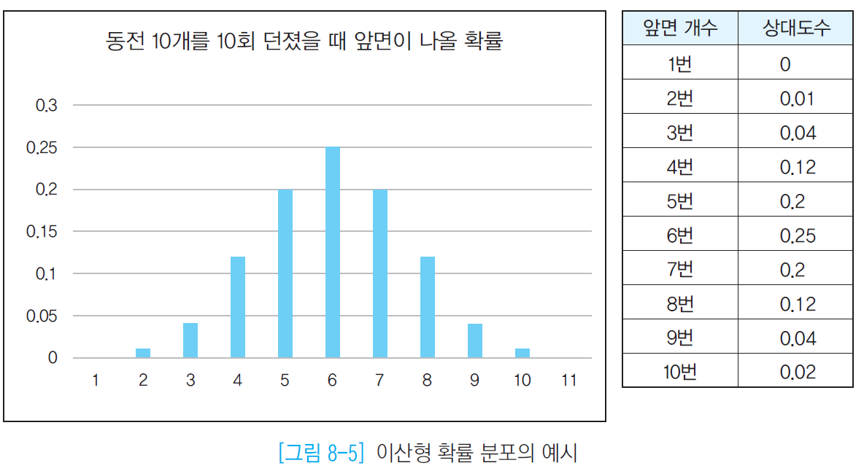
이산형 확률 분포

Slide 12
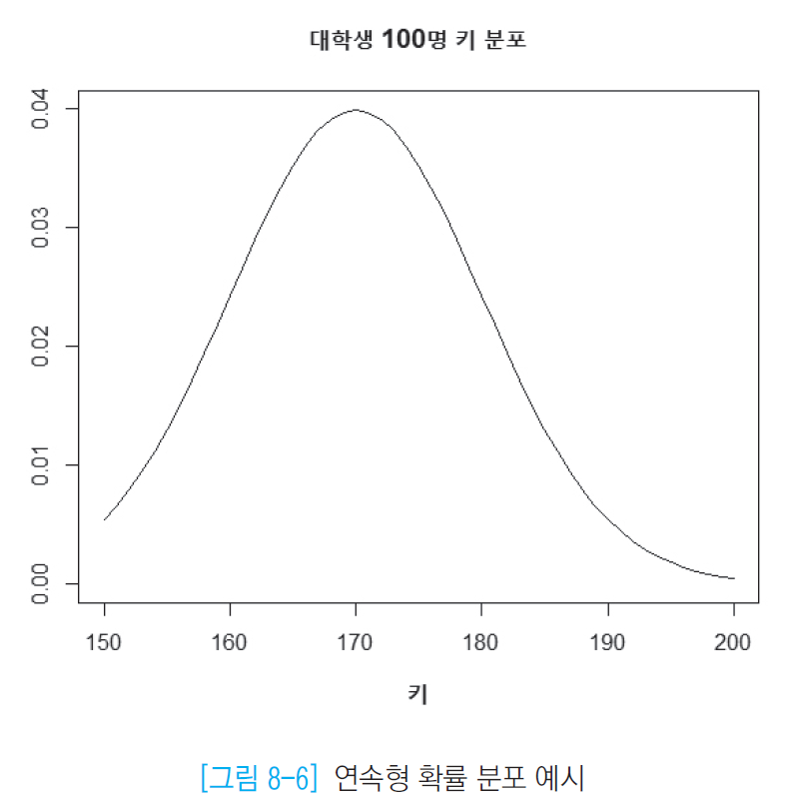
연속형 확률 분포

Slide 13
8.3 이항분포(Binomial Distribution)
베르누이 시행(Bernoulli Trial)
결과로 상반되는 2가지의 경우가 나타나는 시행
일반적으로 이 2가지 결과를 “s : success”와 “f : fail”로 표현
성공확률 P(s) + 실패확률 P(f) = 1
베르누이 시행의 대표적인 예
특정 품목의 검사결과 합격 여부 : (합격, 불합격)
동전을 던졌을 때 윗면의 모양 : (앞면, 뒷면)
새로 태어난 아기의 성별 : (여자, 남자)

Slide 14
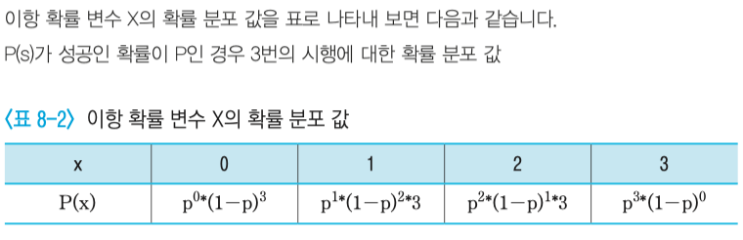
이항 분포
확률변수 : 베르누이 시행을 n번 반복적으로 시행할 때, 성공할 횟수(또는 실패한 횟수)의 값
한번 시도에서 성공확률이 P이고 시도 횟수가 n번일 때, "B(n, p)의 이항 분포를 따른다"고 표현

Slide 15
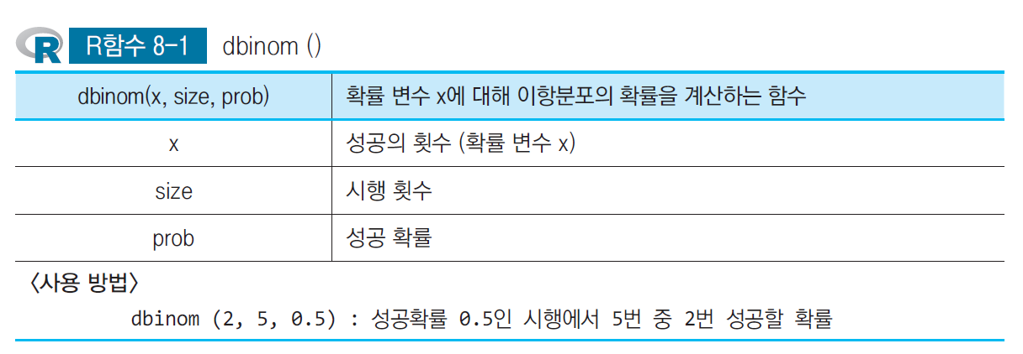

Slide 16
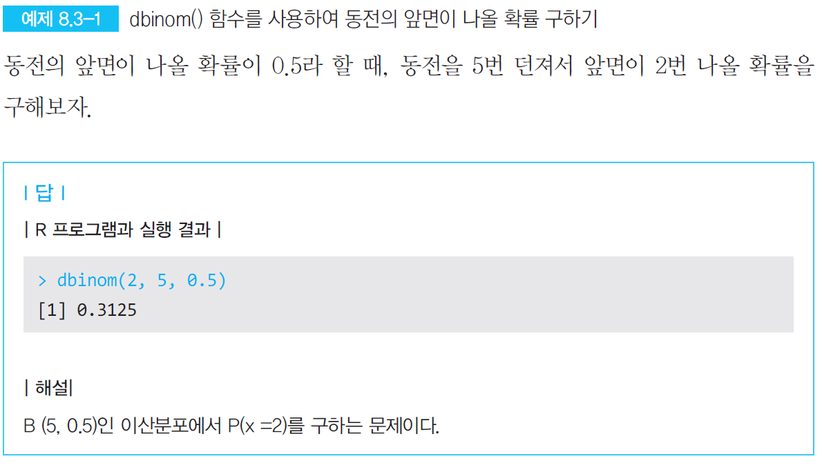

Slide 17
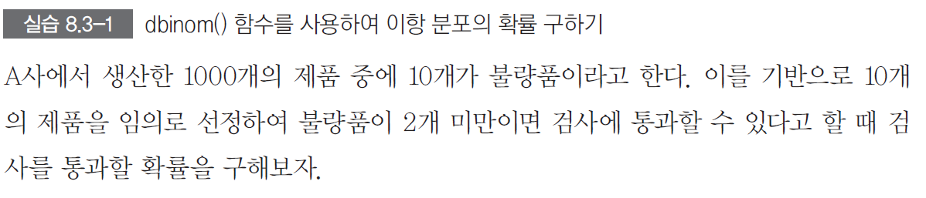

Slide 18
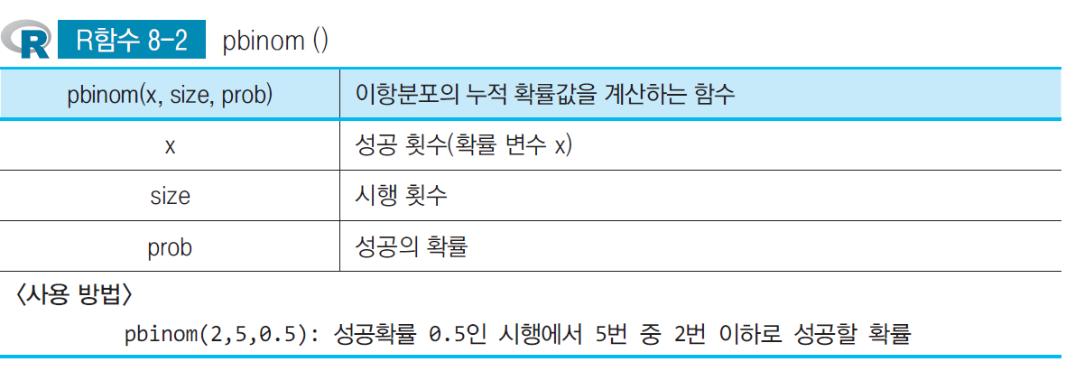

Slide 19
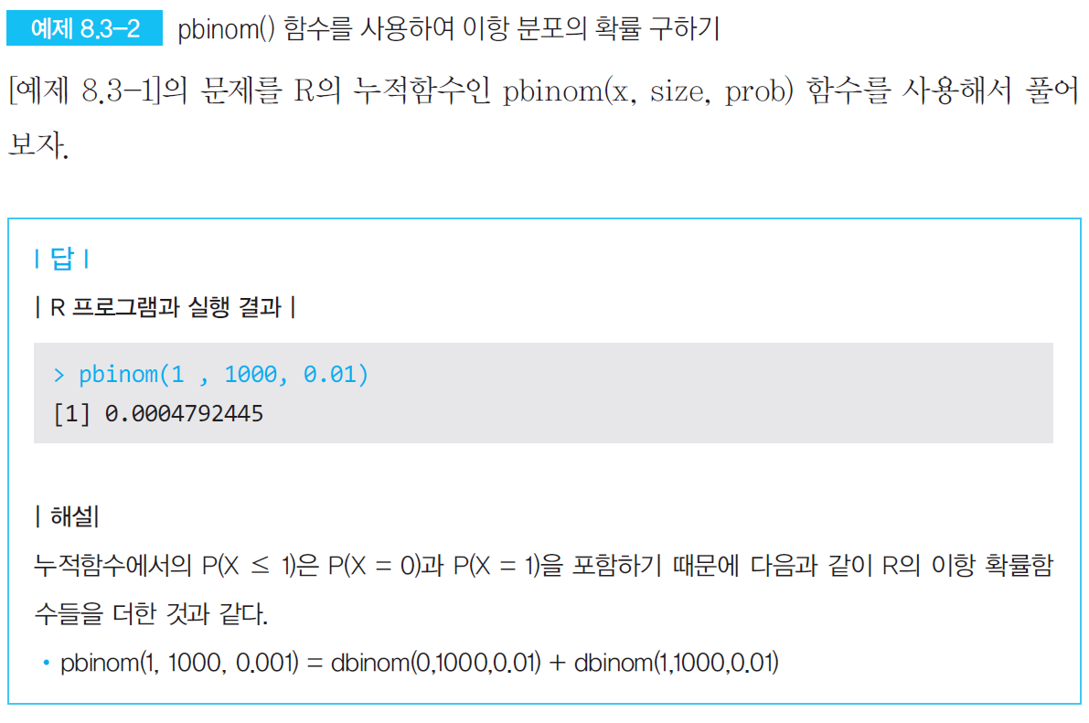

Slide 20
8.4 포아송 분포(Poisson Distribution)
일정한 단위(예: 길이, 면적, 시간, 공간) 내에 발생하는 특정 사건의 발생 횟수를 확률 변수 X로 나타낼 때의 확률 분포
특정 시간동안 커피숍에 방문하는 손님 수를 확률 변수 X로 나타낼 때의 분포
확률 변수의 평균 λ를 기반으로 확률을 구함
확률 변수 X는 poisson(λ)를 따른다고 표현함
포아송 분포 사례
단위시간 내에 걸려오는 전화 수를 확률 변수 X로 나타낼 때의 분포
고속도로에서 특정 시간동안 발생되는 교통사고 수를 확률 변수 X로 나타낼 때의 분포
책 한 챕터 당 오타 발생 수를 확률 변수 X로 나타낼 때의 분포

Slide 21
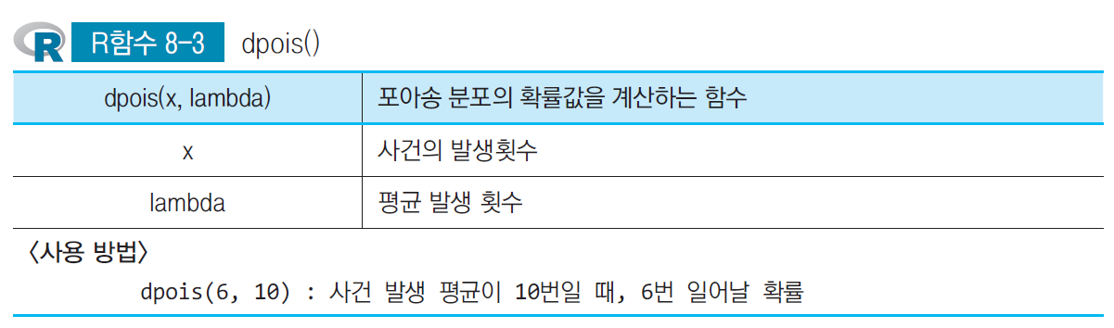

Slide 22
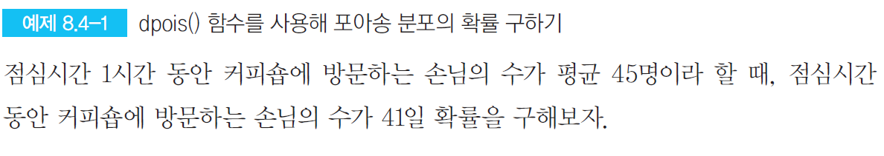
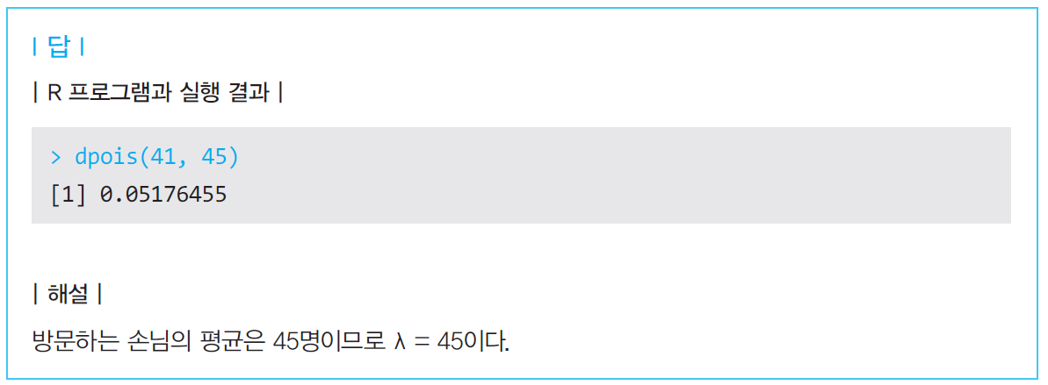

Slide 23
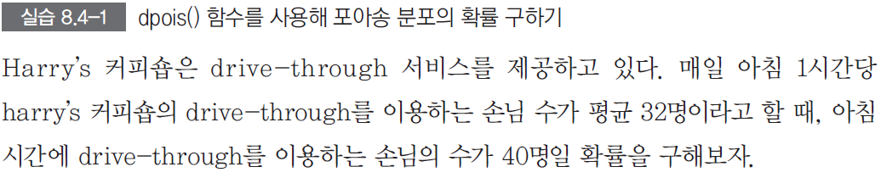

Slide 24
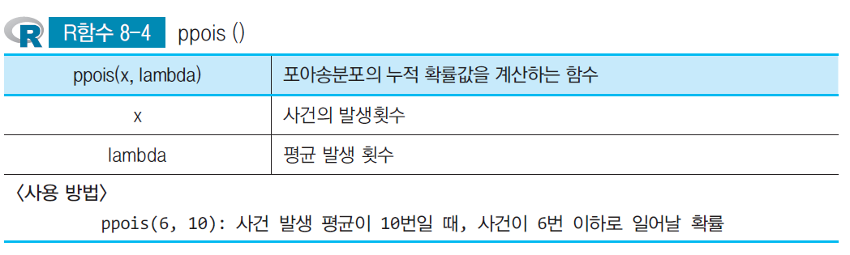

Slide 25
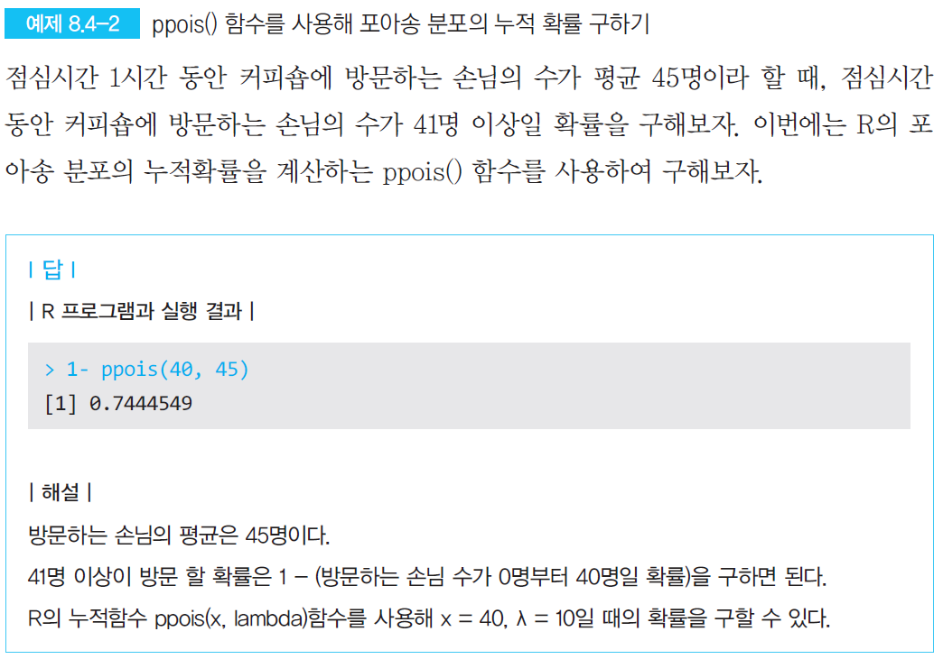

Slide 26
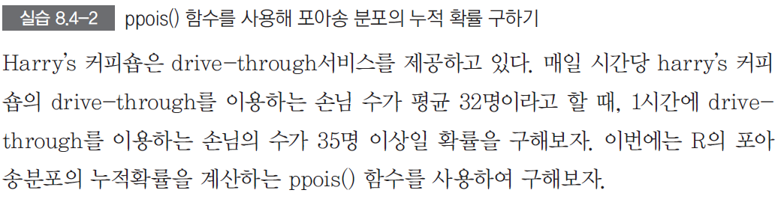

Slide 27
연습 문제

Slide 28
